Slide 1
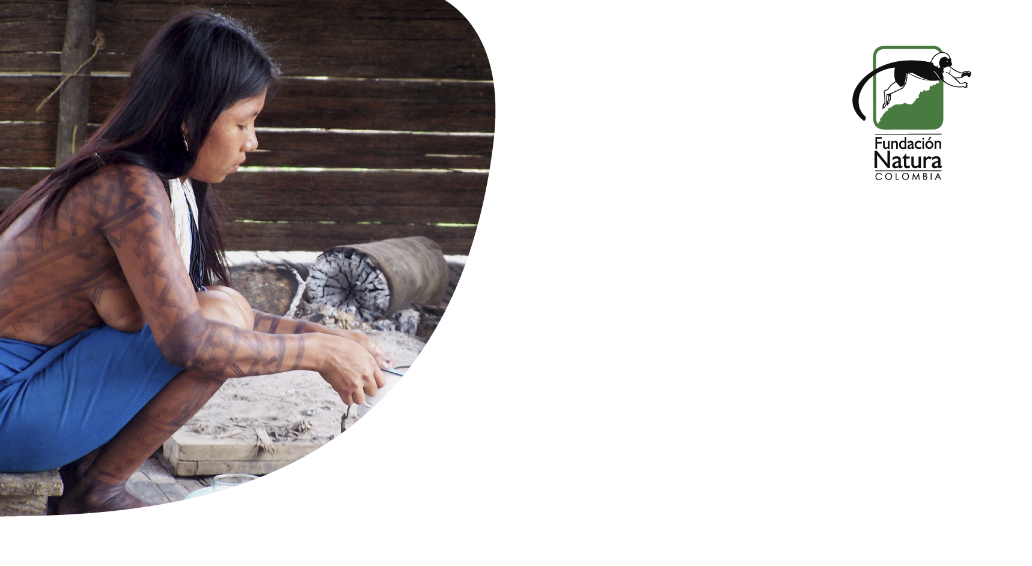
Informe de gestión
Dirección Ejecutiva
1998-2018
De Elsa Matilde Escobar Ángel

Slide 2
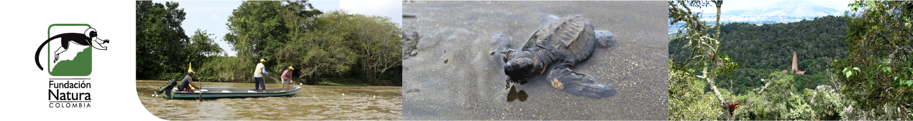
Ejecución presupuestal
$ 16.397.302.000
2014-2018
Aumento cerca de
4.000 %
$ 418.4235.896
1998

Slide 3
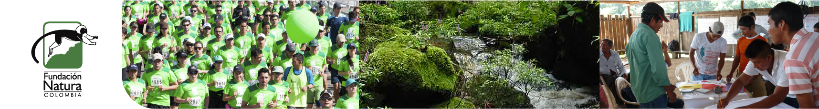


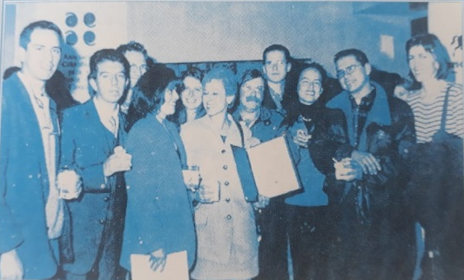
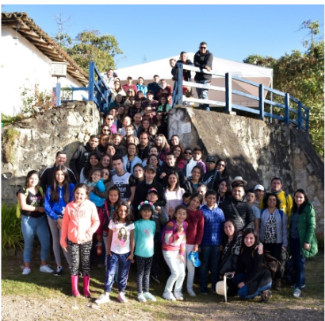
Equipo de trabajo - Generación de empleo
1998
2014-2018
45
Personas contratadas
En sede y
en campo
1.496
Personas contratadas
Santander
San Vicente de Chucurí
Caquetá
Florencia
Huila
El Quimbo
Sedes locales
actuales

Slide 4
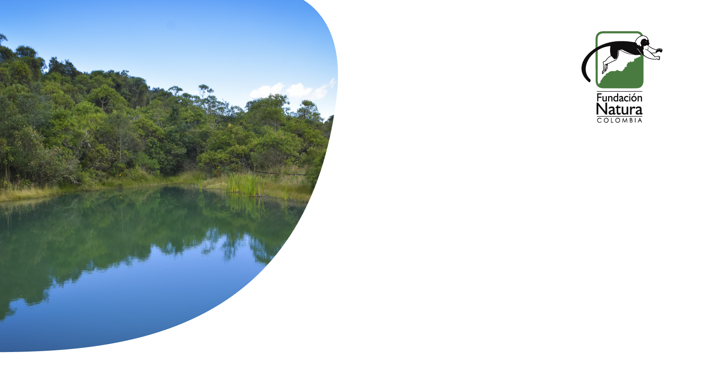
Nuestros bosques

Slide 5
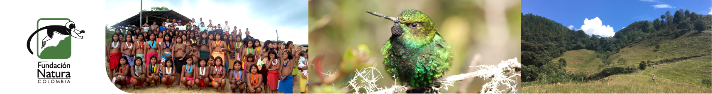

Árboles sembrados
1.594.708
Árboles sembrados
En los últimos 4 años
2.010.764 Ton
CO2 Mitigado
En los últimos 4 años
Hasta 2018

Slide 6
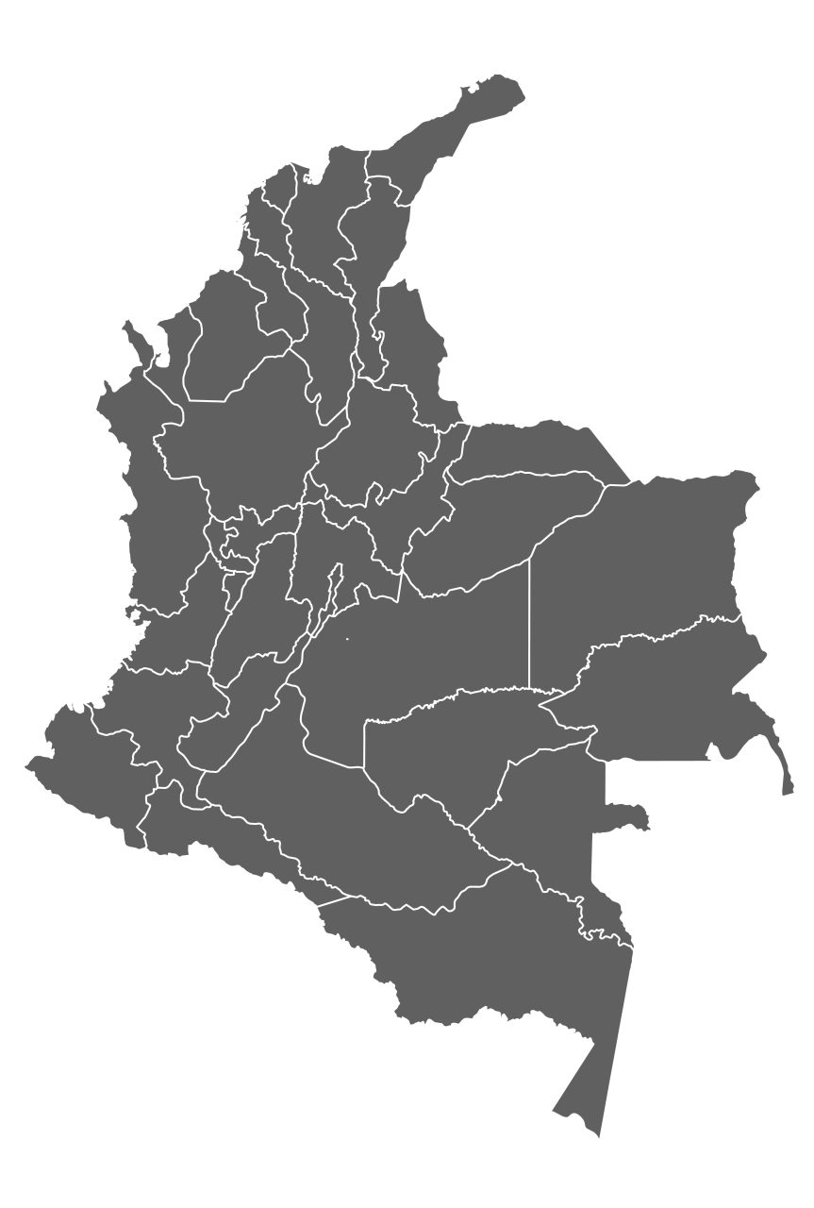



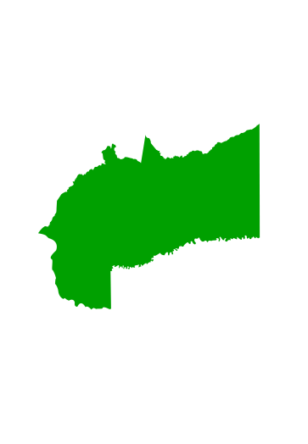


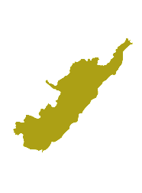
Encino
Reserva Biológica Cachalú
El Carmen de Chucurí
Parque de la Serranía de los Yariguíes
Ubicación árboles sembrados
Boyacá-Santander
Corredor de Guantiva-La Rusia- Iguaque
Medellín
Campus Universidad Pontificia Bolivariana
Cerro el volador
Tinjacá
Fundación Nacederos
Antioquia
Santander
Bello
Cerro Quitasol
Paicol
El Quimbo
Guasca
Reserva Biológica Encenillo
Boyacá
El Retiro
Reserva Biológica El Silencio
Bogotá
Cundinamarca
Soacha
Parque Ecológico La Poma
.
.
Meta
Huila
Nemocón
Fundación Nacederos
Predios Corantioquia
Belmira
Entrerríos
Don Matías
Sabaneta
Caldas
Suba
Reserva Forestal Thomas van der Hammen
Tunjuelito
El Tunal
Bogotá-Villavicencio
Corredor vial
8.000 ha restauradas en el Parque de Serranía de los Yariguíes, Santander
+200 ha restauradas en El Quimbo, Huila

Slide 7
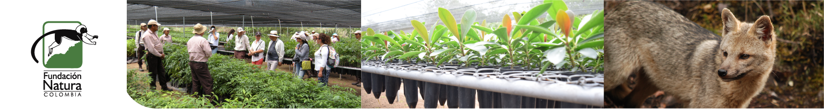
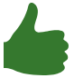
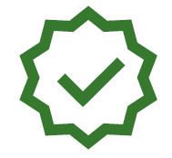
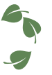
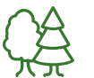
Hectáreas
288.722
188.679
bajo buen manejo
certificadas
Hectáreas
16.054
487.610
en restauración
en conservación
En los últimos 4 años

Slide 8

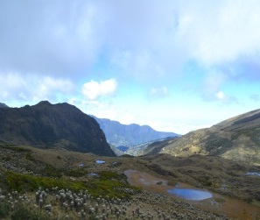



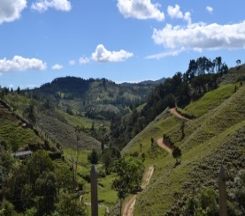
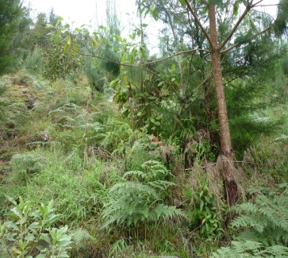

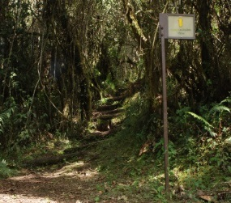
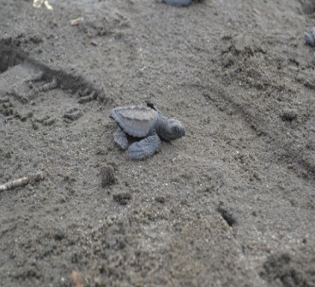
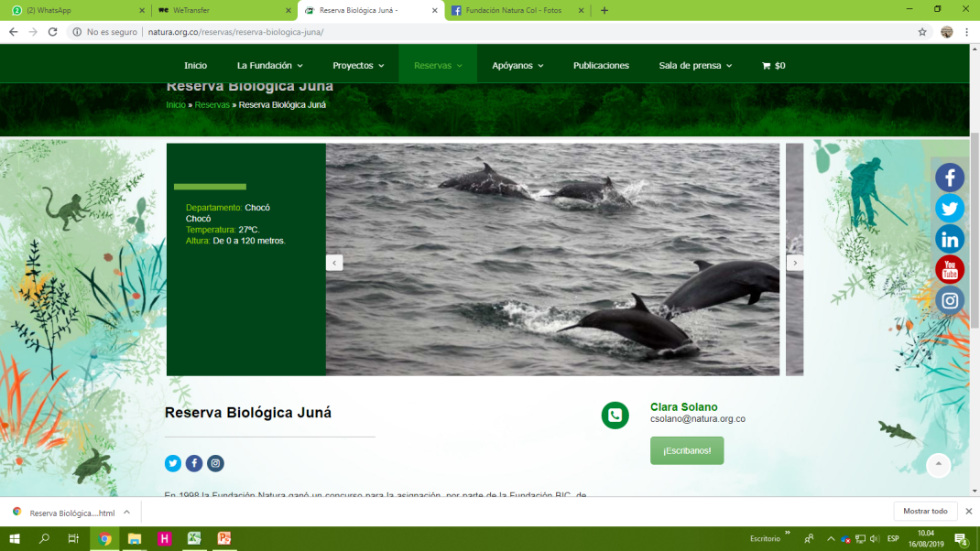
Reserva Biológica
Cachalú
Reservas biológicas
Reserva Biológica
El Silencio
Reserva Biológica
La Ceja
Antioquia
Santander
Reserva Biológica
Encenillo
Chocó
Cundinamarca
Reserva Estación
Septiembre
Reserva Biológica
Juná
De 2 a 6 Reservas Biológicas

Slide 9

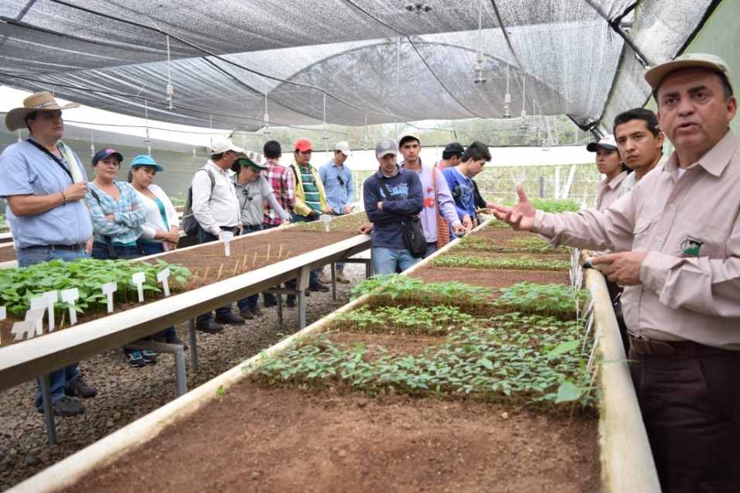
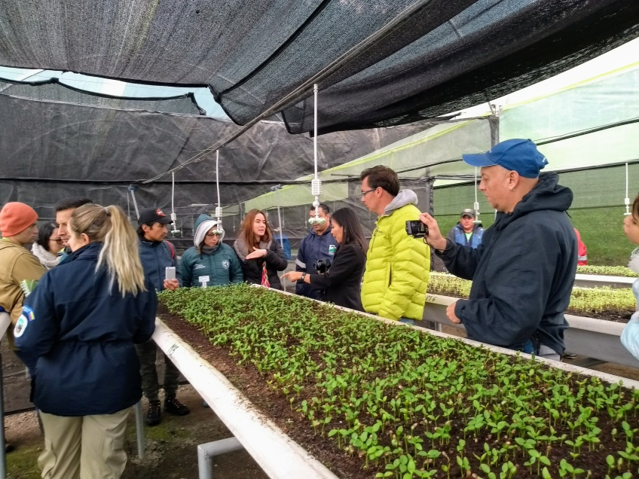
Centros de Investigación
2.
Centro de investigación y fomento en domesticación, propagación y viverismo de planta nativas de Alta Montaña - Elsa Matilde Escobar Ángel
1.
Centro de investigación en Bosque Seco tropical - Attalea
+ 12
Viveros
Municipio El Agrado, Huila
Municipio de Guasca, Cundinamarca

Slide 10
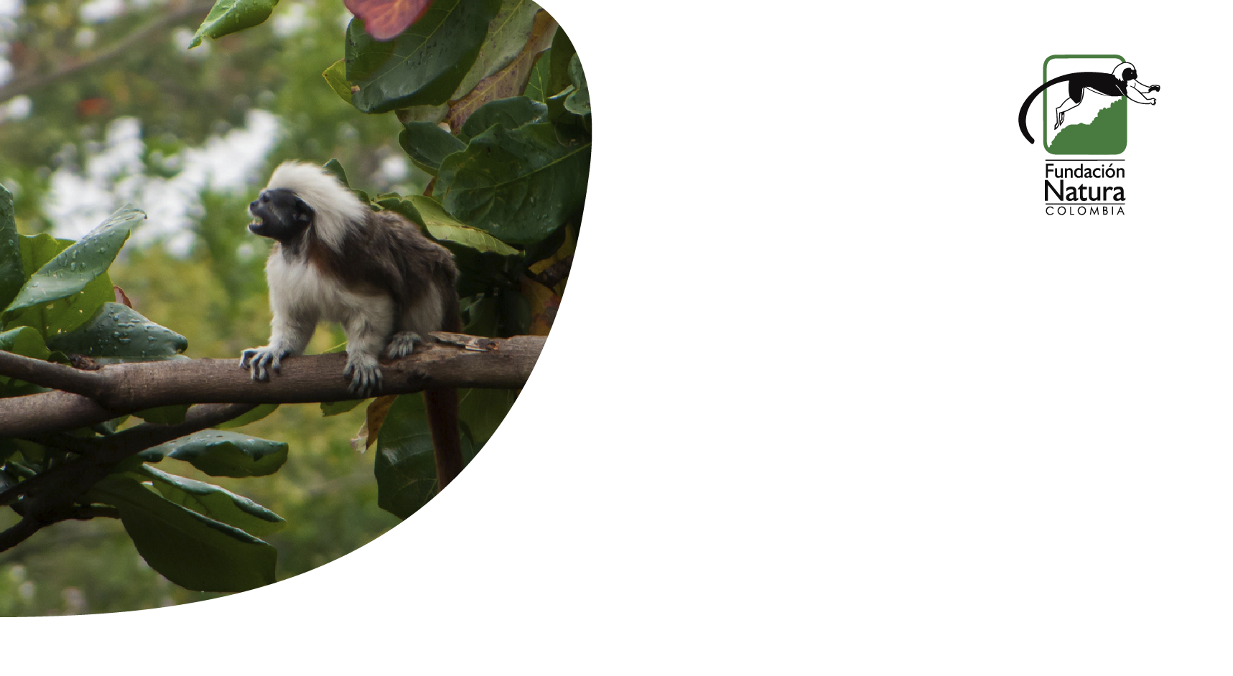
Nuestro trabajo por las comunidades

Slide 11

Proyectos
169
Proyectos
ejecutados
35
Proyectos anuales
en promedio
durante los últimos 4 años
12
Proyectos
ejecutados
2014
2018
1998

Slide 12
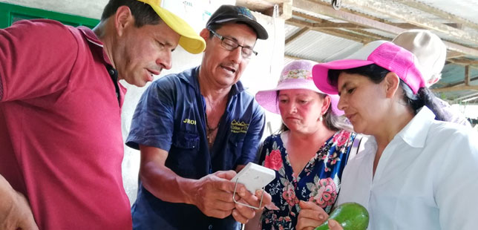
Proyectos
Desde 1998 a 2018
De 100 a 143.076 beneficiarios
De 100 a 68.251 personas capacitadas

Slide 13





Proyectos
57.270
construidas
12.000
ha
1.000
firmados
6
Compensaciones
e inversión
del 1%
Acuerdos de
conservación y
producción
Proyectos de
créditos de
carbono
Estufas
de leña

Slide 14
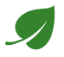
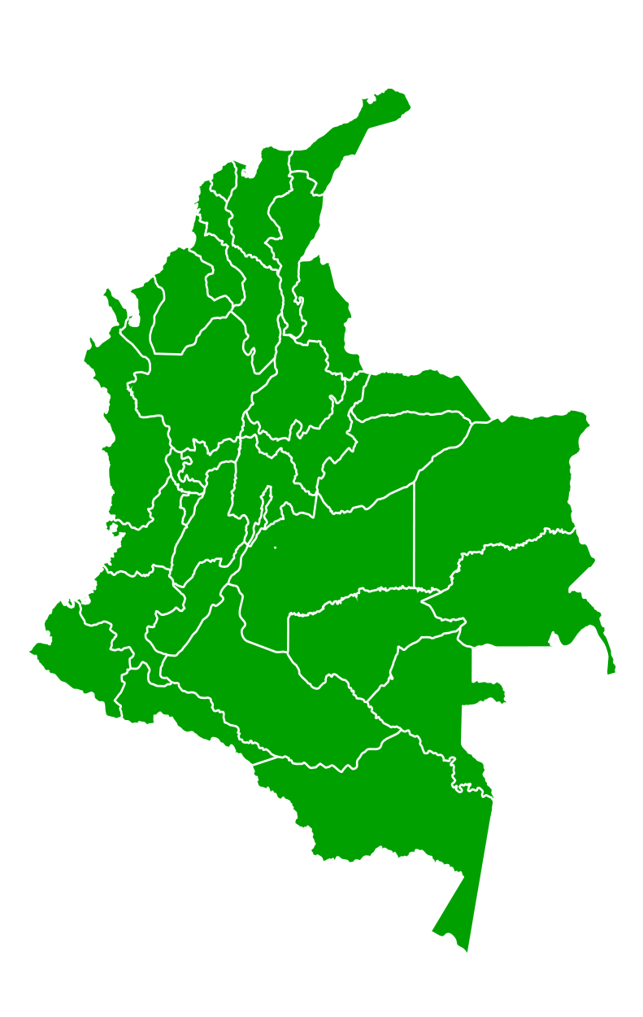

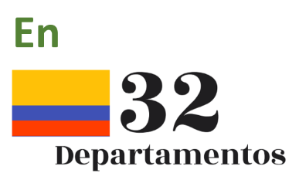
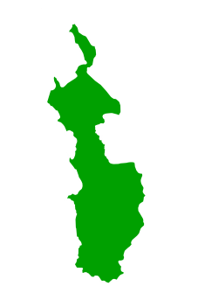


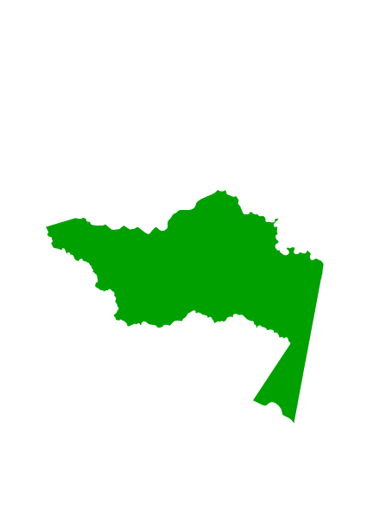
Zona de influencia
1998
2018
Chocó
Santander
Cundinamarca
Amazonas

Slide 15





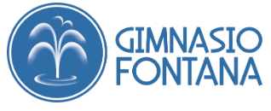















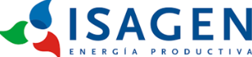

+ 1.000
Empresas y organizaciones vinculadas

Slide 16

Investigaciones
1
Centro de investigación
12
Investigaciones
1998
1
Grupo de investigación
174
Investigaciones
2014-2018
Reconocido por
Colciencias

Slide 17
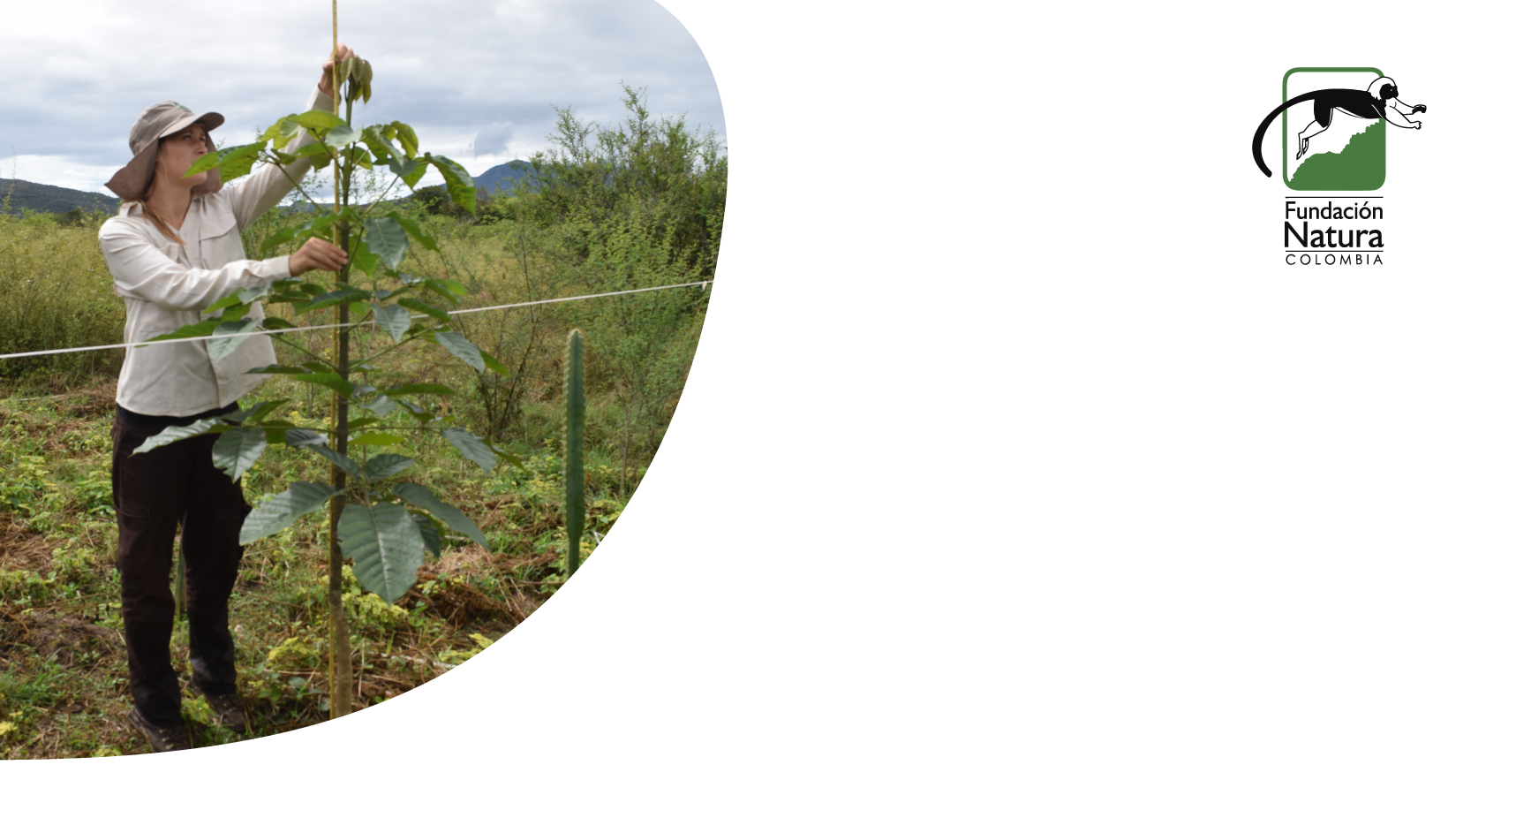
Nuestro trabajo con la sociedad civil

Slide 18

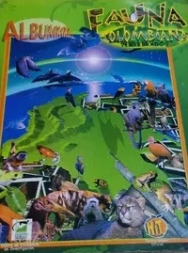
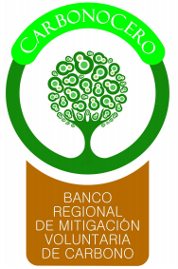

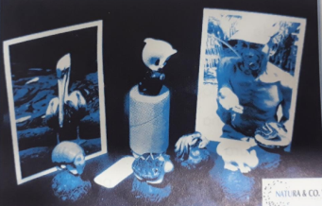
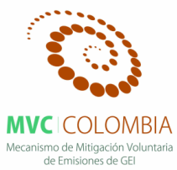

Iniciativas
1998
2014-2018
Álbum de fauna colombiana
Banco Carbono
Cero
Mecanismo Voluntario de Carbono
Natura & co.
Empresa Natura
NaturaCert
Carrera Verde

Slide 19

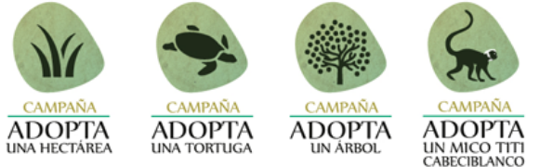
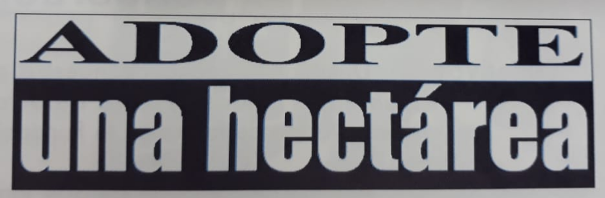
Campañas
1998
2014-2018
8.629
adoptantes
=
+
65 adoptantes
DONACIÓN
LIBRE

Slide 20
Visibilización e impacto

Slide 21

Comunicaciones
1998
2014-2018
8
758
materiales de comunicación entre cartillas y libros
materiales de comunicación entre cartillas, libros, piezas gráficas, notas y artículos en medios
4 libros con ISBN
+105 Libros con ISBN
2 Eventos
30
Eventos
entre congresos y foros

Slide 22
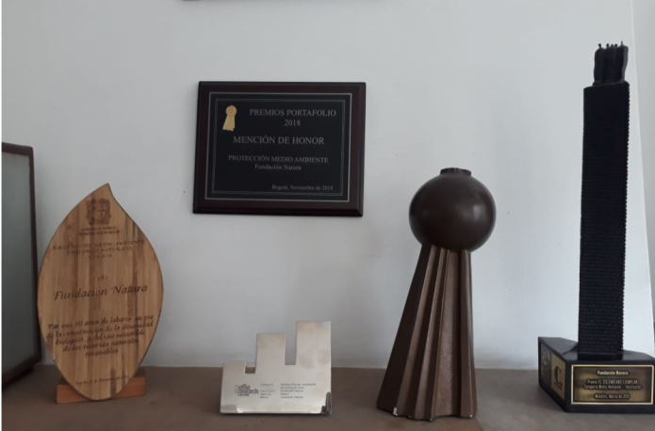

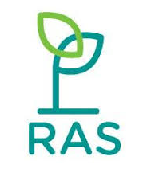


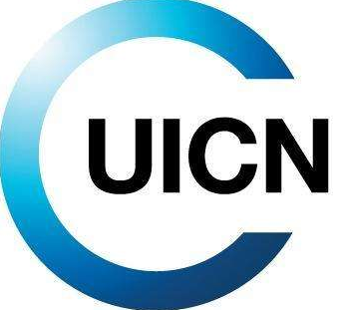


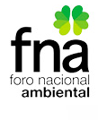

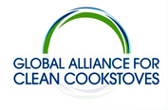
20
Membresías
Reconocimientos
+20
Reconocimientos
y premios

Slide 23




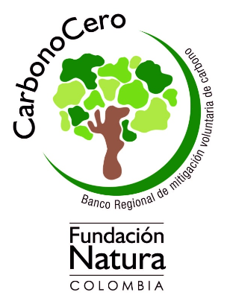
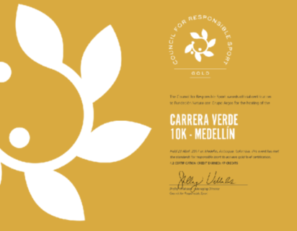
Certificaciones
Fundación Natura
Carrera Verde
Gold Green Race
Carbono Cero
Sistema de
Gestión de
la Calidad
Sistema de
Gestión
Ambiental
Sistema de
Gestión de
Seguridad y Salud
Ocupacional

Slide 24

¡Gracias!

